Slide 1
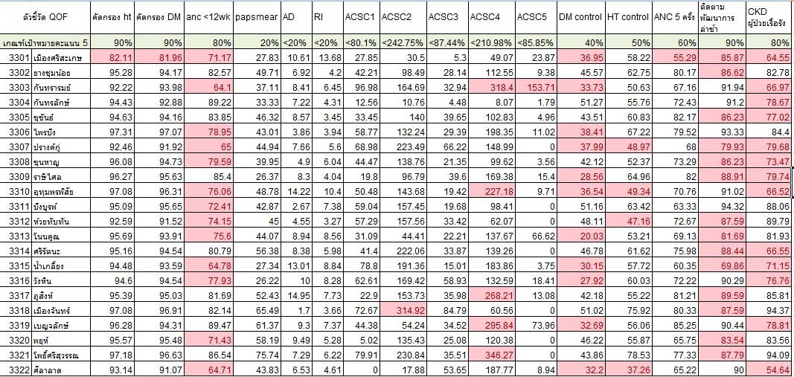
เร่งรัดบันทึก/ส่งข้อมูล 43 แฟ้ม ตามเกณฑ์ QOF 2563
ข้อมูลผลการดำเนินงาน qof 2563 ณ 30 มีนาคม 2563
แจ้งหน่วยบริการเร่งรัด บันทึกข้อมูล และส่งข้อมูล 43 แฟ้ม ภายใน 30 เมษายน 2563
( ข้อมูลวันให้บริการ ระหว่าง 1 เมษายน 2562 - 31 มีนาคม 2563 ) - ตรวจสอบข้อมูลในระบบ Cockpit หากข้อมูลผิดพลาด ประสาน ศูนย์เทคโนโลยีสารสนเทศ 045 616 040 ต่อ 308

